Slide 1

ЎЗАРОАЛМАШУВЧАНЛИК ВА ЎЛЧОВ ТЕХНИКАСИ
ДЕТАЛЬ ЮЗАЛАРИНИНГ
ҒАДИР-БУДУРЛИГИ ВА
ТЎЛҚИНСИМОНЛИГИ

Slide 2
Деталларнинг реал юзалари номинал, геометрик тўғри юзалардан турли нотекисликлар билан фарқ қилади. Бундай деталлардан йиғилган бирикмалар одатда, ҳисобий бирикмаларга нисбатан бирмунча қийин шароитларда ишлайди. Масалан, солиштирма юкланишни ҳисоблашда контакт юза номинал қийматга тенг деб олинади унга таъсир этувчи кучлар текис тақсимланган деб ҳисобланади. Аслида эса (реал юзаларнинг нотекисликлари туфайли) туташиш юзасининг бир қисмини ташкил этувчи айрим участкаларгагина юкланиш тушади. Ундаги юкланиш ҳисобий юкланишдан катта бўлади.

Slide 3
Бу холат юзаларнинг ейилишга чидамлигига таъсир қилади. Бундан ташқари, юзаларнинг нотекислиги пресслаб ҳосил қилинган бирикмаларнинг мустаҳкамлигига, уларнинг зичланганлигига таъ­сир қилади. қўзғалувчан бирикмаларда юзаларнинг нотекислиги туфайли ҳаракатнинг равонлиги ва аниқлиги бузилиши, қўшимча иссиқлик манбалари пайдо бўлиши, қўзғалувчан юзаларнинг тута­шиш зоналарида ишқаланиш характери ўзгариши мумкин. Буларнинг ҳаммаси пировард натижада машина ва механизмларнинг мустаҳкамлиги ва чидамлилигига таъсир қилади. Шунинг учун деталларнинг реал юзаларидаги барча нотекисликларга тўғри баҳо бериш ва уларнинг маҳсулотни фойдаланиш кўрсаткичларига таъсирини чамалай олиш зарур.

Slide 4
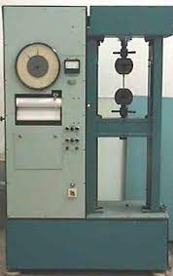
Металл қирқиш дастгоҳларида ишлов бериб ҳосил қилинган деталь юзалари бўйлама ва кўндаланг кесимларда нотекисликларга эга бўлади. Бўйлама нотекисликлар асосан қирқиш жараёнидаги асосий харакат йўналишида, кўндаланги эса унга пер­пендикуляр кесимда аниқланади. Бундай ноаниқликлар, уларнинг шакли, ўлчамлари, қайтарилиш частотаси асосан қирқувчи кескичга, ишлов бериш усули ва режимига, деталь материалига, дастгоҳ бикирлигига ва СМАД (станок-мослама-асбоб-деталь) тизимининг тебранишларига боғлиқдир.

Slide 5
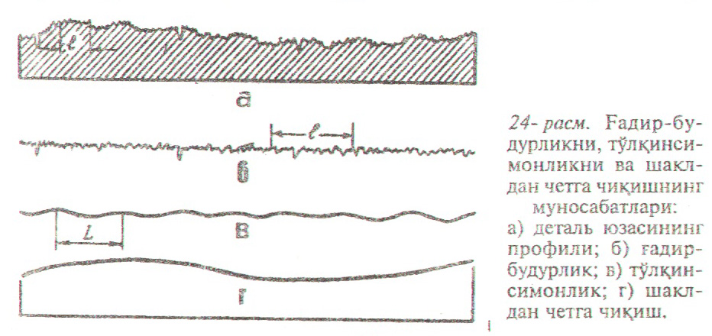
Одатда, деталларнинг реал юзаларида нотекисликларнинг қуйидаги турлари фарқланади: юзаларнинг база узунлик l га нисбатан кичик қадамли нотекисликлари йиғиндиси кўринишидаги ғадир-будурликлар (24-расм, б); юзаларнинг нисба­тан катта қадамли даврий нотекисликлари йиғиндиси кўринишида­ги тўлқинсимонлик (24-расм, в), реал юза ёки реал профиль шаклининг геометрик юза ёки геометрик профил шаклидан четга чиқиши бу шакл бўйича четга чиқишлардир.

Slide 6
Тўлқинсимонлик шаклнинг четга чиқиши билан ғадир-будирлик орасида туради. Уларни бир-биридан фарқлаш мезони сифатида қадамни (S_{w}) баландликка (W_{z})нисбати олинган ва унда
S_{w} / W_{z} <40 бўлса, ғадир-будурлик;
40<S_{w} / W_{z} <1000 бўлса, тулкинсимонлик;
S_{w} / W_{z} >1000 бўлса, шаклдан четга чиқиш ҳисобланади

Slide 7
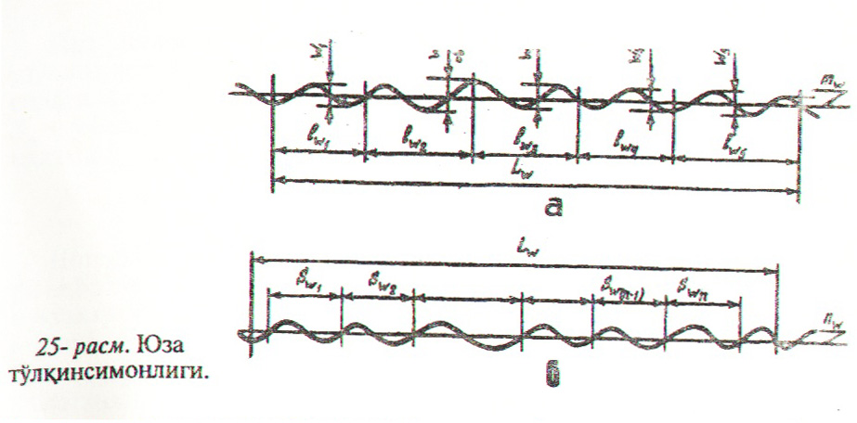
Тўлқинсимонликни характерловчи баландлиги (W_{z}) қадами (S_{z}) (8 ва ўлчаш узунлиги (L) каби параметрлар стандартлаштирилмаган Тўлқинсимонликнинг узунлиги L_{w} сифатида бешта қадам узунлигидан каттарок қиймат қабул қилинади (25-расм).

Slide 8
Тўлқинсимонлик баландлиги W_{z}— Тўлқинсимонликнинг камида бешта энг катта ҳақиқий қадамлари узунлигида аниқланади:
W_{z}=W₁+W₂+W₃+W₄+W₅) (2.24)
Тўлқинсимонлик баландликларини чекли сон қийматларини қуйидаги қатордан олиш лозим (мкм) 0,1; 0,2; 0,4; 0,8; 1; 3,2; 6,:
12,5; 25; 550; 100; 200. Тўлқинсимонликнинг ўртача қадами профилнинг ўрта чизиғи т_{w} бўйича ўлчанган бир номли қўшни тўлқин томонлари орасидаги масофаларнинг ўрта арифметик қийматига тенг
S_{w} =

Slide 9
Тўлқинсимонлик асосан эластик СМАД тизимини унча кам бўлмаган тебранишда металл қирқиш жараёнида деталь юзасида бўлади. Шунинг учун қирқиш жараёнини тебранишлар ҳосил қиладиган катта тезликда ва кучда олиб бориш мақсадга мувофик, эмас ғадир-будурлига — бу юза профилининг база узунлиги оралиғидаги нисбатан кичик 115қадамли нотекисликлар тўпламида ГОСТ 25142-82 (СТСЭВ 6-78) га мувофик юзанинг ғадир-будирлигига реал юзани унга перпендикуляр бўлган текислик билан кесиш орқали олинган профилдаги нотекисликлари бўйича баҳо берилади. /адир-будурликка баҳо бериладиган узунлик R база узунлик (R) деб аталади. У нотекисликларнинг баландлигига боғлик бўлади. Бу баландлик қанча катта бўлса, база узунлик ҳам шунча катта бўлади.

Slide 10
База чизиқ сифатида номинал профил шаклига эга бўлган профилнинг ўрта чизиғи қабул қилинади. Ўрта чизиқ база узунлик чегарасида ўрта чизиқ устида профил чегаралаб турган юзалар йиғиндисига тенг келадиган қилиб ўтказилади. Стандарт (ГОСТ 255142-82 ёки СТСЭВ 1156-78) бўйича ғадир-будурликни сон жиҳатдан баҳолаш учун қатор параметрлар қабул қилинган ва ҳисоб ягона база деб қабул қилинган профилнинг ўрта чизиғи т дан олиб борилади.
База узунлигининг сон қийматлари қуйидаги қатордан олинади (мм): 0,01; 0,03; 0,08; 0,25; 0,80; 2,5; 8; 25. Нотекисликнинг ўлчамлари қанчалик катта бўлса, база узунлигининг қиймати шунчалик катта бўлиши лозим.

Slide 11
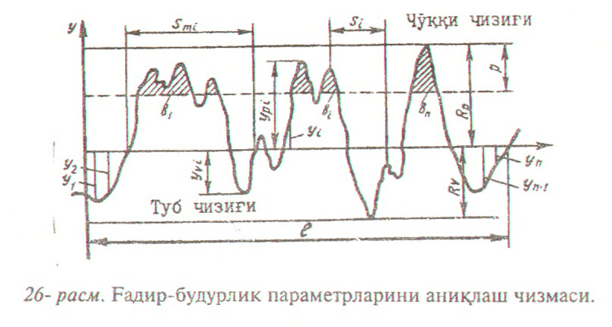
Юза ғадир-будурлиги қуйидаги параметрлар билан ифодаланади [26-расм):
R_{a}- профилнинг ўрта арифметик четта чиқиши;
R^{z}- профилнинг нотекисликлар баландлиги;
R- профилнинг ўрта квадратик четга чиқиши;
R_{max} -профил нотекислигининг энг катта баландлиги;
S_{m}- отекисликнинг ўртача қадами;
S- нотекисликнинг баландликлар бўйича ўртача қадами;
T_{R}- профилнинг нисбий таянч узунлиги;
ρ- чўққи ва тубларнинг ўтмаслаш радиуси.

Slide 12
Профилнинг ўрта арифметик четга чиқиши деб, база узун l — чегарасида профилнинг нуқталаридан ўрта чизиққача бўлган масофалари, йиғиндисининг ўрта арифметик қийматига айтилади
R_{a}=
Юзанинг маълум катталаштириш коэффициентига эга бўлган профиллограммаси бўйича ни аниқлаш учун ўрта чизиқни тўғри ўтказиш ва уни п та тенг оралиққа бўлиш лозим. Оралиқ чегараларига мос келувчи нуқталардан профил билан кесишгунча перпендикуляр узунлигининг ўртача қийматини олиш керак. Ўрта чизиқ оралиқларга қанча кўп бўлинса, R_{a} параметр шунча аниқ бўлади.

Slide 13
R_{z} — профилнинг ўнта нуқта бўйича топилган нотекисликларининг баландлиги. У профилнинг бешта энг катта чизиғининг баландлиги ва бешта энг катга ботиқ жойлари чуқурлигининг ўртача арифметик қийматлари йиғиндиси сифатида аниқланади:
бу ерда профил энг катта чизиқ чизиғининг баландлиги;
профил катга ботиқ жойининг чуқурлиги.
Профилнинг ўрта квадратик четга чиқиши
К — база узунлиги оралиғидаги четга чиқишларнинг ўрта квадратик йиғиндиси сифатида аниқланади.

Slide 14
Профил нотекислигининг энг катга баландлиги — у база зудлик чегарасида профил чўққилар чизиғи билан туб чизиғи орасидаги масофага тенг. Профил нотекисликларининг ўртача қадами с—у база узунлик чегарасида профил нотекисликларйнинг ўртача қадамининг ўртача арифметик қийматига тенг.

Slide 15
Нотекисликлар қадами сифатида профилнинг қўшни чўққилари ва ботиқликларнинг ўрта чизиқ билан кесишишидан ҳосил бўлган нуқталар орасидаги ўрта чизиқ кесмаси қабул қилинади. 5— профил нотекисликларининг учлари бўйича олинган қадамнинг ўртача қиймати. У база узунлик чегарасида профилнинг маҳаллий чўққилари қадамининг ўртача арифметик қиймати сифатида топилади.
Нотекисликларнинг учлари бўйича ҳисобланган қадами 3 сифа­тида, профил чўққиларининг энг юқори нуқталарининг ўрта чизиқдаги проекциялари орасидаги кесма қабул қилинади

Slide 16
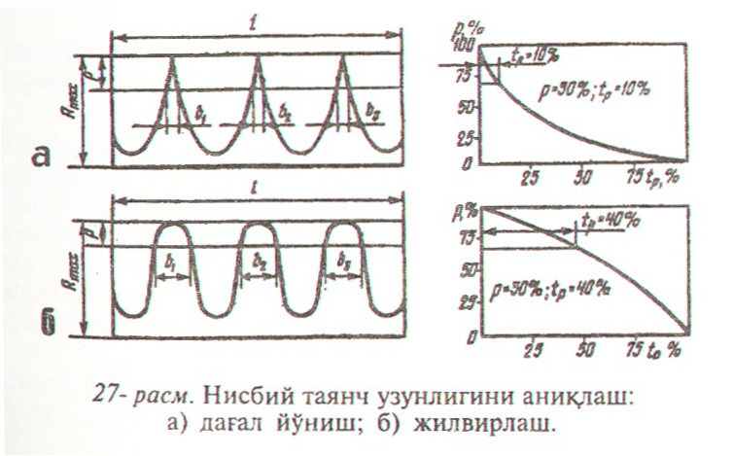
Нотекисликлар параметрларининг R_{a}, R_{z}, R_{max}, S_{m}, S сон қий­матлари меъёрланган.
R_{q} ва p параметрлари меъёрланмаган
Профилнинг нисбий таянч узунлиги t_{p}— профил материалида белгиланган сатада ўрта чизиққа эквидистант бўлган ва профилнинг чўққилари чизиғи (р кесим сатҳида)дан белгиланган масофада жойлашган чизиқ билан қирқиладиган кесмалар узунлиги «b» йиғиндисининг база узунлик l га нисбати сифатида топилади (27-расм).

Slide 17
бу ерда l — база узунлиги;
n — база узунлиги оралиғида қирқилган кесмалар сони.
Нисбий таянч узунлиги ҳакикий таянч юзасини ифодалайди
Унга қўзғалувчан бирикмаларнинг ейилишга чидамлилиги, тараҳ ўтказишида
ҳосил бўладиган пластик деформациясининг ўлчами юқори даражада боғлиқ бўлади.

Slide 18
Чўққилар чизиғидан сатх чизиғи профили, % да қуйидаги ифода бўйича олинади;
ва P нинг сон қийматлари меъёрланган. Улар қуйидаги қатордан олинади:
1р % - 10; 15; 20; 25; 30; 40; 50; 60; 70; 80; 90.
Р, % - 5; 10; 15; 20; 25; 30; 40; 50; 60; 70; 80; 90.

Slide 19
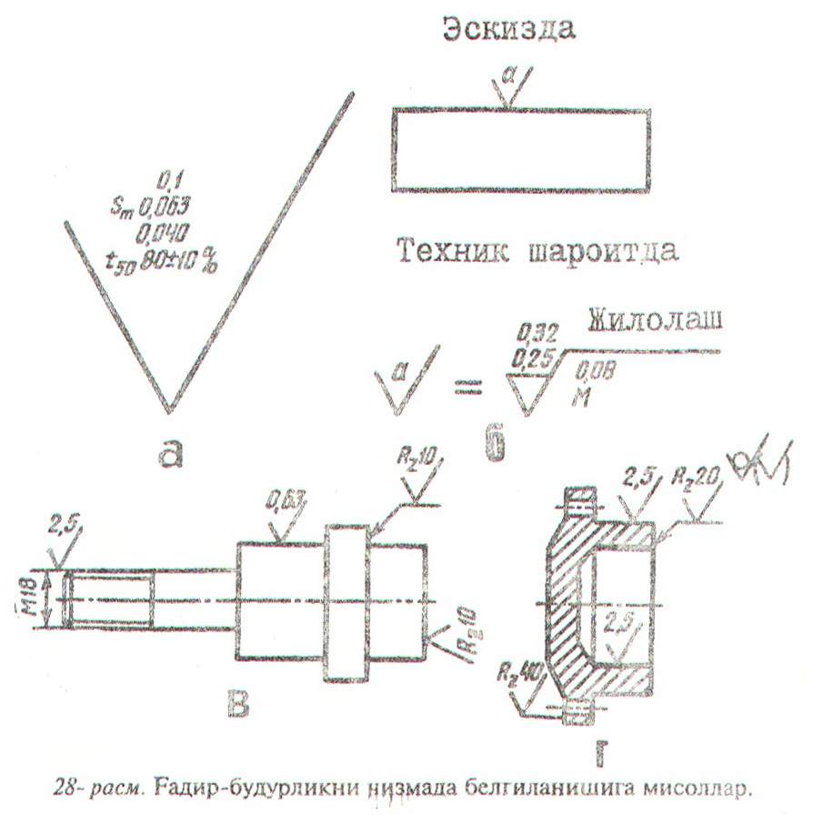
Чизмада юзанинг нотекислиги ГОСТ 2.309-73 бўйича қуйидаги уч белгидан бири билан белгиланади; (28-расм).
— ишлов бериш усули кўрсатилмайдиган, фақат нотекисликнинг чекли параметрлари кўрсатилганда; (28- расм, о)
— нотекислик параметрларидан ташқари ишлов бериш усуллари кўрсатилади, масалан, йўниш, силлиқлаш, жилвирлаш (28-расм);
— юза нотекислиги келтирилган ҳолатда сақланганда ва ме­талл қатлами олинмасдан ҳосил қилинганда (масалан, қуйиш, болғалаш, қолиплаш) (28- расм, г).

Slide 20
Нотекислик параметрларининг қиймати белги юқорисида кўрса­тилади: — фақат сон қиймати (мкм) билан қолганлари белгиси ва ундан кейин сон қиймати ёзилади.
Агар нотекисликнинг бир нечта параметрлари кўрсатилса, энг тепасига — баландлик профили белгиси, унинг тагида — қадам в) ундан пастда — нисбий таянч узунлиги (28- расм, д) ёзилади.
Ишлов бериш усули нотекислик белгиси чизиғининг юқорисида ёзилади.
Чизмада керак бўлганда нотекисликлар йўналиши шартли равишда қуйидаги белгилар билан ифодаланади:
қ(параллел) М (ихтиёрий);
1 (перпендикуляр), С (айланасимон);
X(кесишувчан), R (радиал).

Slide 21
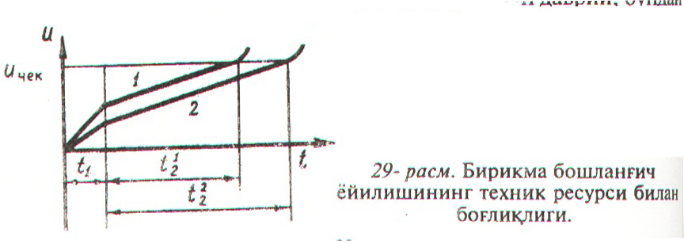
Бундай ҳолатлар бўлмаган ҳолда ҳам туташувчи юзалар ейилишининг тезлашиши ва натижада маълум даражада тирқишнинг ошиш кузатилади.
Бу жараён нотекислик баландликларининг аниқ бир қиймат олгунга қадар давом этади. Бундай нотекислик оптимал нотекислик дейилади. Бу аниқ баландлик, қадам ва нотекислик шакли билан характерланади.
Шуни алоҳида кўрсатиш лозимки, юза нотекисликлари қанчалик оптимал қийматдан узоқ бўлса, унинг оптимал қийматга эришгунча ейилиши шунчалик катга бўлади ва бирикманинг техник ресурси шунчага камаяди. Бу 29- расмдан яққол кўринади.

Slide 22
1 эгри чизиқ юза нотекислиги оптимал қийматдан анча фарқ қилганда юзанинг ейилишини ифодалайди. Унинг бошланғич t₁ даги ейилиши оптимал нотекислик билан ифодаланган 2 эгри чизиққа нисбатан анча юқори. Иккала ейилиш эгри чизиқларини таққослаш шуни кўрсатадики, ишқаланиб мослашиш даври t₁ даги бошланғич ейилишнинг камайиши меъёрий фойдаланиш даврини t’₁ дан t”₂ гача ошишига олиб келади ва бу машина қўзғалувчан қисмини фойдаланиш ресурсининг ошишига олиб келади.
Юза нотекислиги, шунингдек, деталларнинг чарчаш мустаҳкамлигига ҳам таъсир кўрсатади, чунки нотекисликлар зўриқишлари тўпловчи ҳисобланади.
Шунинг учун даврий, бундан ташқари йўналиши ўзгарувчан юкланишларда ишловчи детал дағал ишлов берилган, катта Ж текисликларга эга бўлмаслик керак.
Нотекисликларнинг чуқурликлари сув ва бошқа суюқликлар тўпланадиган жой ҳисобланади. Шунинг учун юзалари катта нотекисликларга эга бўлган деталлар занглашга мойилдир.
Зичлаш муҳим бўлган жойлар учун ҳам нотекисликларнинг бўлиши мақсадга мувофиқ эмас.

Slide 23
Қоидага кўра ишлов бериш жоизлиги қанчалик кичик бўлса, нотекисликлар баландлига шунчалик кичик бўлади, лекин жоизлик билан нотекисликлар баландлиги орасида тўғри муносабат мавжуд эмас. Айрим холатларда катта жоизлик қийматларида юзаларни занглашдан сақлаш ва безак бериш учун минимал нотекислик белгиланади. Бошқа холатларда ишлов беришга минимал жоизлик қийматида юза нотекислигининг катта баландликларига эришилади, бу мой қатламининг (масалан, поршень юзалари, дастгоҳ йўналтирувчилари) узоқ туришини таъминлайди.
Қўзғалувчан бирикмаларнинг деталларини тайёрлашда ва қайта тиклашда кўпчилик ҳолатда нотекисликларнинг оптимал қийматига эришиш лозим.
Қўзғалмас бирикмаларда деталь юзаларининг нотекислиги бирикманинг пухталигига анча таъсир қилади. Пресслаб бирикма ҳосил қилишда туташувчи юзаларнинг нотекисликлари эзилади ва нати­жада бошланғич таранглик қиймати камаяди. Бу бирикма мустаҳкамлигининг камайишига олиб келади.
Деталь юзаларига жуда кичик нотекислик параметрларини белгилаш ишлов бериш таннархини ошириб юборади. Жуда юқори томликка жилвирланган юзалар номеъёрий ишлов берилган юзаларга нисбатан мой қатламини ёмон ушлайди ва айрим ҳолатларда юзаларни, «жипслашиш» ига олиб келиши мумкин.

Slide 24
Юқоридаги айтилганлардан шундай хулоса қилиш мумкинки, нотекисликнинг асослаб белгиланган параметрлари-машина ва механизмларнинг узоқ муддат ишлаши ва пухталиги учун асосий омил бўлиб ҳисобланади.
Юза нотекисликлари ўлчам ва шакл жоизлиги билан ўзаро боғланади, аммо маълум бир боғланишга эга эмас.
Юза нотекисликларининг баландлигини асосан R_{a} орқали ифодаланишига сабаб, у R_{z} ва R_{max} га нисбатан нотекисликлар тўғрисида мукаммал маълумот беради ва профилометфар билан ўлчашда қулайдир. Нотекисликларнинг таққослаш намуналари R_{a} қиймати билан меъерланган (ГОСТ 9378-75).
Нотекисликлар параметрларини белгилашда қуйидаги шартлар учун аниқланган нинг ўлчам ва шакл жоизлигига боғлик бўлган энг катта қийматларини ҳисобга олиш лозим. Шакл жоизлиги ўлчам фоизлигининг 60%и да R_{a} <0,05 т; шакл жоизлиги ўлчам жоизлигининг 40%и да R_{a}<0,026 т шакл жоизлиги ўлчам жоизлигининг 25%и да R_{a} <0,012 т. Нотекислик параметрларининг сон қийматини танлашда биринчи навбатда афзал қийматларни олиш тавсия этилади.

Slide 25
Фойдаланилган адабиётлар
1. "Ўзароалмашинувчанлик, стандартлаштириш ва ўлчов усуллари", Р.Р. Равшанов - Ўқитувчи, Ташкент, 2016.
2. "Метрология, Ўзароалмашинувчанлик ва стандартлаштириш", Файзиев Р.Р., Дарслик. "Меҳнат", Ташкент - 2014.
3. "Технологик параметрларни ўлчаш усуллари ва воситалари", Муҳамедов Б.Э., - Ўқитувчи, Ташкент, 2017.

